Slide 1
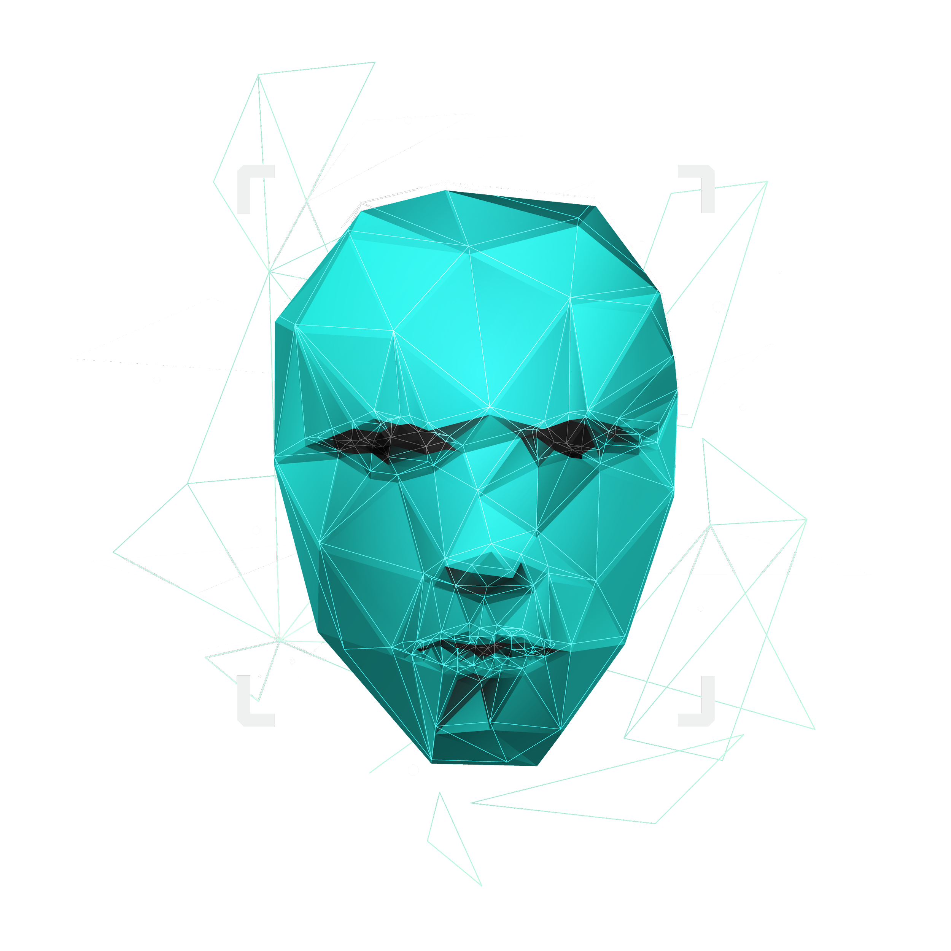
Prédiction d'âge et la détection des sacs de vente
Présenté par:
Wassim Louiz
Rouwayda ELouni

Slide 2
Sommaire
01
Idée
02
Stratégie
03
Démonstration
04
Conclusion

Slide 3
01
Idée du projet
01

Slide 4
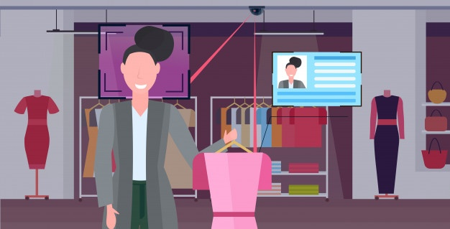
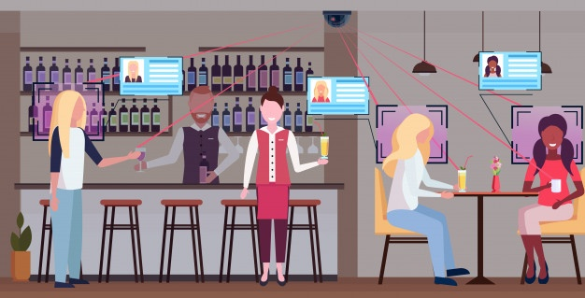

Problématique
Les boutiques
Les restaurants
Les centres commerciaux
02

Slide 5


Les avantages
Clientèle
Business
03

Slide 6
02
Stratégie
04

Slide 7
La compréhension du problème métier
Etudier le besoin
Etudier la faisabilité
Fixer le plan
05

Slide 8
La compréhension des données
Genre
Age
Base de données
06

Slide 9

La préparation des données
Nettoyage
Annotation
07

Slide 10


La modélisation
01
02
03
Yolo v5
DNN
Easy OCR
08

Slide 11
L’évaluation
01
02
03
04
Test
Precision
Recall
Data Augmentation
09
Notes:
Generer des nouvelles photos à partir de l’ancienne base de données dans le but d’améliorer la performance et d’atteindre la meilleure valeur de précision

Slide 12

Déploiement
10
Notes:
Modèle le plus perfor on a utilisé ce modèle pour créer notre dataset : genre et age et 2 autres features date et heure
Ces données sont sauvegardés dans un fichier ,csv
Ce fichier est lu par le code dashboard,py qui va nous permettre de gerer un dashboard localhost didié au utilisateur (client)
Ce dashboard basé sur plot
Plotlyt Meilleure visualisation et manipulation et meme telechargement des photos, modification en temps réelle

Slide 13
03
Démonstration
11

Slide 14
12

Slide 15
04
Conclusion
13

Slide 16
Merci pour votre attention

